Slide 1
Дикие животные и их жильё в лесу.
Воспитатель:
Варламова Надежда Викторовна.
Санкт-Петербург.

Slide 2
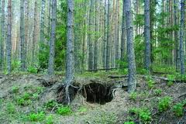
Медведь. Берлога

Slide 3
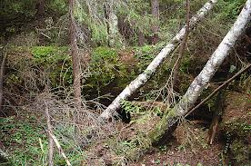
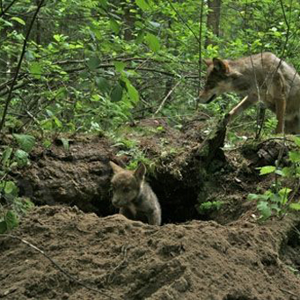
Логово волка

Slide 4
Заяц

Slide 5
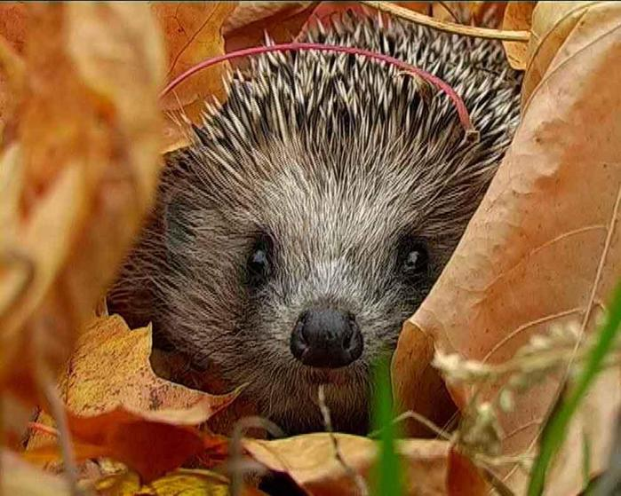
Ёжик

Slide 6
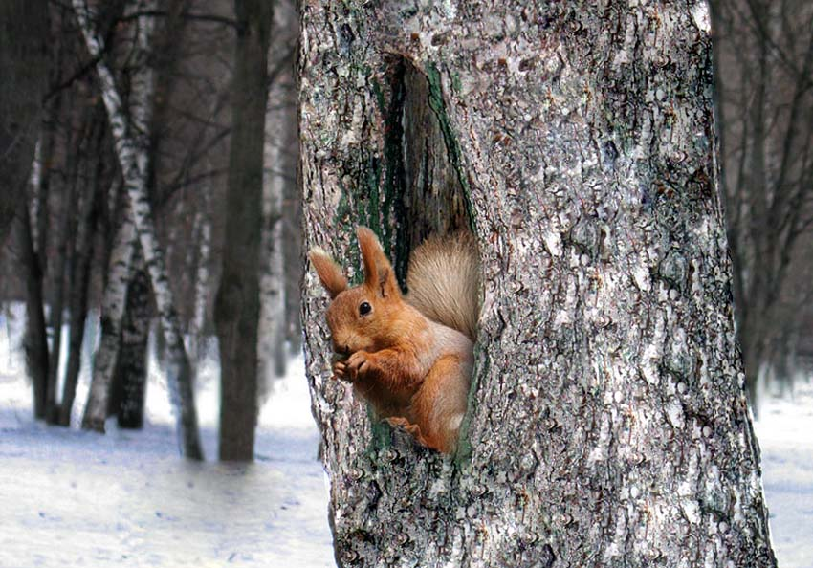
Дупло с белкой.

Slide 7
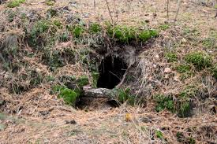
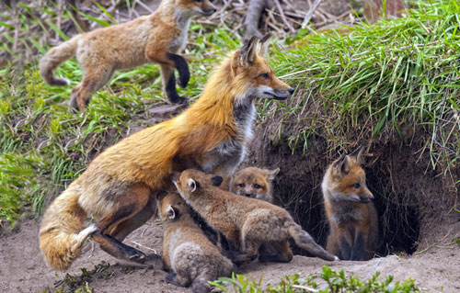
Нора с лисой.

